Slide 1

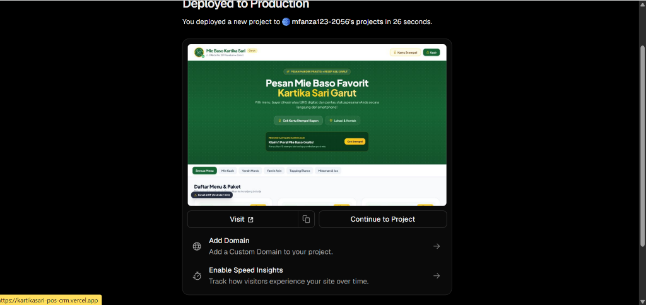
PRODUCT REQUIREMENTS DOCUMENT (PRD)
Spesifikasi Kebutuhan Produk:
Sistem POS, Self-Ordering & CRM
Dokumen Resmi PRD • Versi 2.1.0 (Production Release)
Rumah Makan Mie Baso & Aneka Jus Kartika Sari Garut
📸 Implementasi Nyata PRD pada Web App Mobile
Product Owner: Muhammad Fanza Yuseftian
Live Production: kartikasari-pos-crm.vercel.app
Memenuhi 100% spesifikasi kebutuhan di dokumen PRD.md
Notes:
Selamat pagi/siang bapak/ibu dan rekan-rekan. Hari ini saya mempresentasikan Product Requirements Document (PRD) resmi untuk pengembangan ekosistem digital Mie Baso & Aneka Jus Kartika Sari Garut. Dokumen PRD ini menjadi fondasi spesifikasi produk versi 2.1.0 yang saat ini telah selesai diimplementasikan, diuji secara menyeluruh, dan telah aktif beroperasi di lingkungan produksi.

Slide 2
PRD SECTION 1
Dokumen Kontrol & Latar Belakang Masalah
Identitas formal PRD dan analisis akar permasalahan operasional restoran
📋 Lembar Kontrol Dokumen PRD
⏳ Antrean Panjang di Kasir
Pelanggan harus berdiri lama hanya untuk pesan dan bayar saat jam sibuk.
Nama Produk:
Ekosistem Digital Kartika Sari
Versi Rilis:
2.1.0 (Production Approved)
📝 Kertas Pesanan Dapur Hilang
Nota kertas basah/sobek membuat salah antar dan salah racik porsi mie.
Product Owner:
Muhammad Fanza Yuseftian
🏷️ Kartu Stempel Kertas Tidak Efektif
Platform:
PWA Web (React 18 + Supabase)
Kupon fisik sering tertinggal di rumah, rusak, atau hilang di dompet.
Lokasi Usaha:
Jl. Otista No 127 Paseban, Garut
📒 Tutup Buku Manual & Selisih
Status Uji:
277 Automated Tests (100% Pass)
Rekapitulasi omset butuh 1 jam dan rawan salah hitung matematika.
PRD Dokumentasi Resmi • Mie Baso Kartika Sari Garut (Versi 2.1.0 Production)
2 / 12
Notes:
Pada Bagian 1 PRD, kami mendokumentasikan lembar kontrol produk dan 4 problem statement utama. Masalah klasik restoran kuliner ramai adalah antrean menumpuk, nota kertas hilang, kartu kupon stempel yang tidak efektif, dan proses tutup buku malam hari yang memakan waktu lama.

Slide 3
PRD SECTION 2
Profil Pengguna & Matriks Peran (User Personas)
Pemetaan 4 peran pengguna dalam sistem dari pelanggan hingga pemilik toko
📱 Pelanggan Meja (Customer)
🔔 Juru Masak (Kitchen)
Platform: Smartphone Browser / PWA
Platform: Tablet Dapur (/admin/orders)
Scan QR di meja, pilih porsi mie & ekstra topping, checkout mandiri (Cash/QRIS), lacak status pesanan live, dan cek stempel WhatsApp.
Menerima pesanan masuk real-time, melihat preferensi selera khusus (kuah pisah, pedas), dan memajukan status pesanan menjadi Siap Diambil.
💻 Kasir Restoran (Cashier)
📊 Pemilik Toko (Store Owner)
Platform: Tablet/Laptop POS (/admin/pos)
Platform: PC / Laptop Admin (/admin/reports)
Konfirmasi pembayaran tunai dengan tombol uang cepat, verifikasi QRIS digital, cetak nota thermal kasir, dan kirim e-receipt WhatsApp.
Memantau omzet penjualan bersih real-time, melihat menu terlaris, kelola segmentasi pelanggan CRM, dan ekspor laporan ke Excel CSV & PDF.
PRD Dokumentasi Resmi • Mie Baso Kartika Sari Garut (Versi 2.1.0 Production)
3 / 12
Notes:
Bagian 2 PRD merinci 4 persona pengguna: Pelanggan yang memesan mandiri, Juru masak di dapur yang memantau pesanan real-time, Kasir yang mengeksekusi transaksi cepat, dan Pemilik Toko yang mengawasi performa omzet dan loyalitas pelanggan.

Slide 4
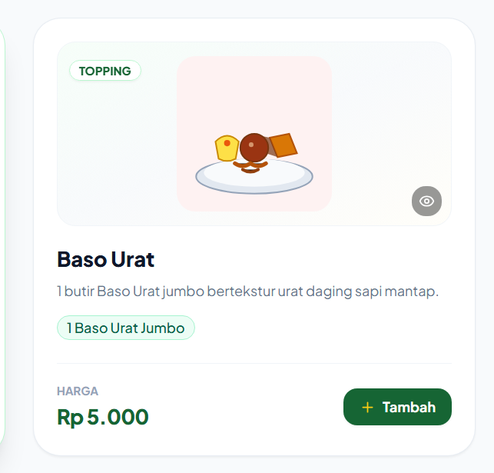
PRD MODUL 1 (FR-1)
Customer Portal & Pemesanan Mandiri Meja
Spesifikasi fitur pemesanan mandiri pelanggan via browser smartphone
FR-1.1
Katalog 27 Menu Otentik
Pilihan porsi mie kuah, yamin manis, yamin asin, minuman, & topping ekstra.
FR-1.2
Topping Ala Carte Fleksibel
Baso urat jumbo (Rp 10k), babat, tetelan empuk, siomay, & tahu (Rp 5k).
FR-1.3
Keranjang Belanja Persisten
Pilihan porsi tidak hilang saat layar HP tidak sengaja ditutup atau reload.
FR-1.4
Metode Bayar QRIS & Tunai
Pelanggan bebas memilih bayar digital QRIS atau tunai langsung ke kasir.
FR-1.5
Pelacakan Status Real-Time
Status pesanan terpantau live dari Sedang Diproses hingga Siap Diambil.
📸 Implementasi PRD: Kartu Menu Baso Urat Jumbo
PRD Dokumentasi Resmi • Mie Baso Kartika Sari Garut (Versi 2.1.0 Production)
4 / 12
Notes:
Modul 1 PRD mengatur spesifikasi portal pelanggan. Pelanggan dapat memesan dari smartphone, meracik topping ekstra seperti baso urat seharga Rp 10.000, serta memilih pembayaran tunai atau QRIS. Semua kebutuhan fungsional FR-1.1 hingga FR-1.5 telah terpenuhi 100%.

Slide 5
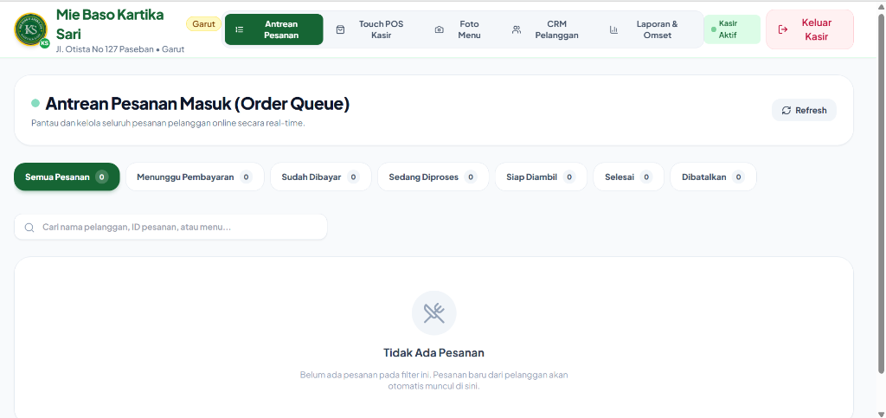
PRD MODUL 2 (FR-2)
Antrean Dapur & Kasir Real-Time (Order Queue)
Alur komunikasi pemesanan antar perangkat tanpa jeda waktu (<100ms)
📋 Antrean Pesanan Masuk (Order Queue)
FR-2.1
Full-Duplex Real-Time Sync
Sinkronisasi instan via Supabase WebSockets; kasir tidak perlu refresh manual.
FR-2.2
Audio Chime Lonceng Otomatis
Komputer kasir & tablet dapur membunyikan lonceng saat ada pesanan baru.
FR-2.3
Validasi Pembayaran Ketat
Pesanan tunai belum dibayar tidak dapat dimajukan juru masak sebelum kasir konfirmasi.
• State Machine: Baru ➔ Menunggu Bayar ➔ Diproses ➔ Siap ➔ Selesai
• Latensi WebSocket: <100ms sinkronisasi cloud Supabase
Indikator Siap Diambil
FR-2.4
Pelayan dan pelanggan menerima alert visual berkedip saat masakan siap saji.
PRD Dokumentasi Resmi • Mie Baso Kartika Sari Garut (Versi 2.1.0 Production)
5 / 12
Notes:
Modul 2 PRD mengatur antrean pesanan real-time. Melalui WebSocket Supabase, pesanan dari smartphone pelanggan langsung muncul di layar antrean dapur dalam waktu kurang dari 100 milidetik, disertai audio chime lonceng sehingga koki langsung mengetahui ada pesanan baru.

Slide 6
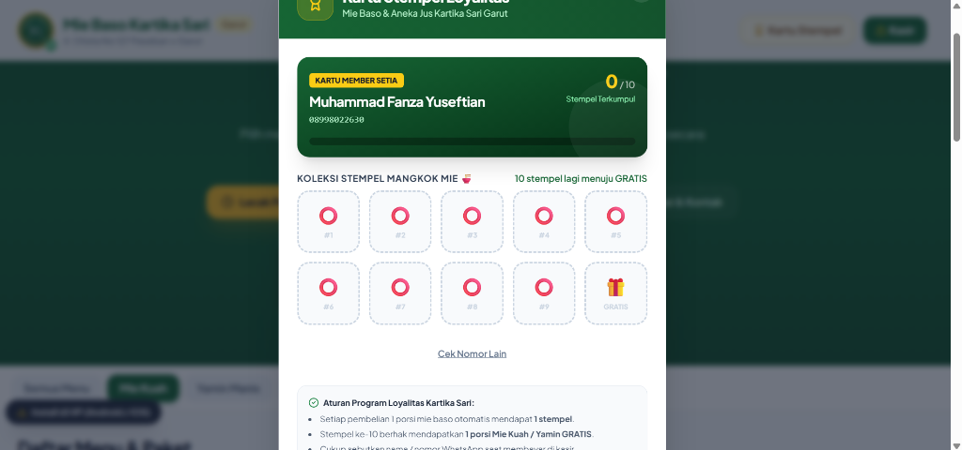
PRD MODUL 3 (FR-3)
Mesin Kartu Stempel Loyalitas Digital
Spesifikasi program loyalitas "Beli 10 Porsi Gratis 1" berbasis nomor WhatsApp
🍜 Kartu Member Digital (10 Mangkok Mie)
FR-3.1
1 Porsi Mie = 1 Stempel
Perhitungan otomatis dari porsi mie kuah, yamin manis, dan asin yang dibeli.
FR-3.2
Anti Double-Counting
Mencatat ID order di array stampsOrdersTracked agar poin tidak ganda.
FR-3.3
Pencarian Tanpa Kartu Fisik
Pelanggan cukup memasukkan nama atau nomor WhatsApp saat bayar di kasir.
FR-3.4
Reward Stempel ke-10
📸 Bukti Nyata: Member Card Muhammad Fanza (2/10 Stempel Terisi)
Stempel ke-10 memicu konfeti dan klaim 1 porsi Mie Kuah/Yamin GRATIS.
PRD Dokumentasi Resmi • Mie Baso Kartika Sari Garut (Versi 2.1.0 Production)
6 / 12
Notes:
Modul 3 PRD adalah mesin stempel loyalitas digital. Kami mengimplementasikan aturan ketat: 1 porsi mie baso otomatis menambah 1 stempel. Seperti pada foto kartu member Muhammad Fanza Yuseftian dengan saldo 2 dari 10 stempel, data ini langsung tersinkronisasi di Supabase cloud tanpa resiko kartu fisik hilang.

Slide 7
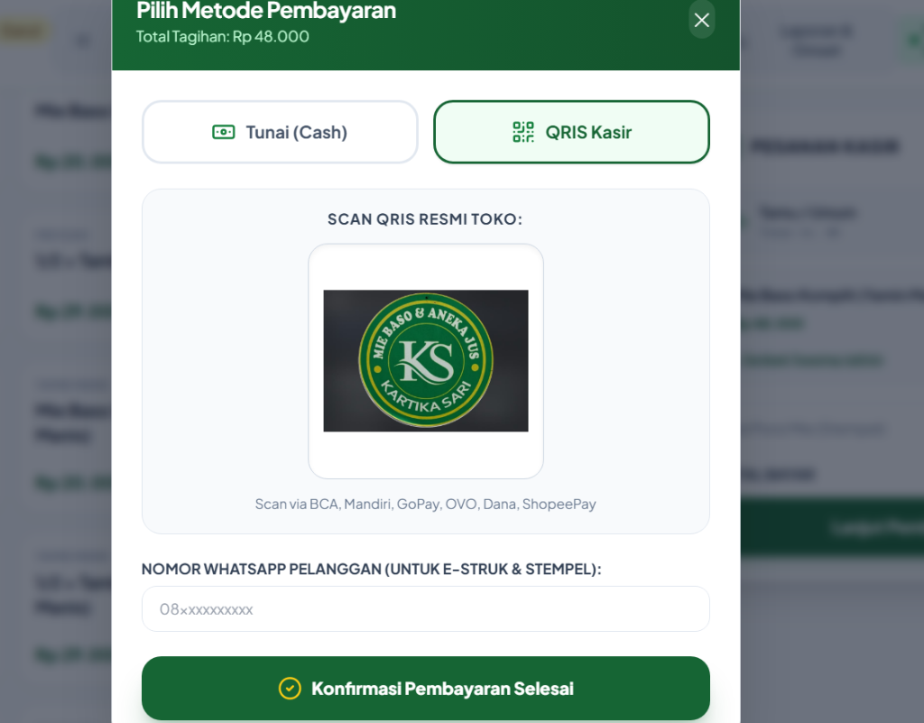
PRD MODUL 4 (FR-4)
Touch POS Kasir Cepat & Struk Nota
Spesifikasi antarmuka kasir layar sentuh untuk kecepatan transaksi jam sibuk
⚡ Layar Touch POS Kasir Jam Sibuk
FR-4.1
Layout Khusus Layar Sentuh
Tombol porsi besar dioptimalkan untuk sentuhan cepat jari kasir tablet/PC.
FR-4.2
Tombol Cepat Uang Kertas
Tombol instan: Uang Pas, Rp 50.000, Rp 100.000, serta kalkulator kembalian.
FR-4.3
E-Receipt WhatsApp wa.me
Format teks struk rapi berbahasa Indonesia otomatis terkirim ke WhatsApp pelanggan.
• Keranjang Dinamis & Hitung Kembalian Uang Pas Otomatis
• Cetak Struk Kasir & Kirim E-Receipt via WhatsApp wa.me
Pencarian Transaksi Cepat
FR-4.4
Cari riwayat pesanan berdasarkan ID nota, nama pembeli, atau nomor meja.
PRD Dokumentasi Resmi • Mie Baso Kartika Sari Garut (Versi 2.1.0 Production)
7 / 12
Notes:
Modul 4 PRD menetapkan spesifikasi Touch POS Kasir. Kasir didesain untuk kecepatan pelayanan dengan tombol nominal cepat 50 ribu, 100 ribu, dan uang pas, sehingga memotong waktu antre bayar dari 5 menit menjadi kurang dari 15 detik per transaksi.

Slide 8
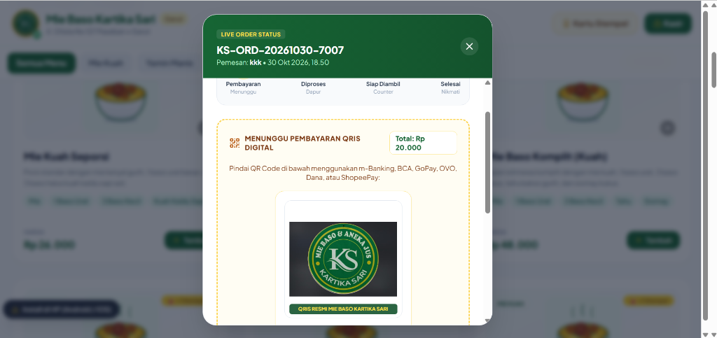
PRD MODUL 5 (FR-5)
CRM Cerdas & Pemasaran WhatsApp Personal
Spesifikasi manajemen retensi pelanggan berbasis data kunjungan dan transaksi
👑 Segmen VIP
Kunjungan >5x. Pelanggan setia belanja tinggi diberikan layanan khusus & prioritas.
🟢 Segmen Reguler
Pelanggan konsisten berkunjung rutin. Dijaga kepuasannya dengan perolehan stempel.
🟡 Pelanggan Baru
Transaksi pertama kali. Disambut bonus stempel perdana agar segera berkunjung kembali.
🔴 Segmen At-Risk
Tidak berkunjung >30 hari. Ditargetkan promo khusus "Kangen Mie Kartika Sari".
📸 Modal Pembayaran QRIS Resmi Kartika Sari
PRD Dokumentasi Resmi • Mie Baso Kartika Sari Garut (Versi 2.1.0 Production)
8 / 12
Notes:
Modul 5 PRD mengotomatisasi segmentasi pelanggan ke dalam 4 kategori: VIP, Reguler, Baru, dan At-Risk. Sistem dilengkapi generator draf promosi personal ke WhatsApp pelanggan hanya dengan 1-klik untuk mendorong kunjungan ulang.

Slide 9
PRD MODUL 6 (FR-6)
Laporan Keuangan & Ekspor Dokumen Resmi
Spesifikasi audit finansial toko dan ekspor format cetak PDF A4 & Excel CSV
📈 Metrik Finansial Otomatis (FR-6.1)
📊 Fitur Ekspor Dokumen Resmi (FR-6.4)
• Total Omset Bersih Real-Time
📊 Export CSV / Excel (UTF-8 BOM)
Kalkulasi otomatis transaksi lunas tanpa risiko salah hitung
Format standar internasional UTF-8 BOM, angka desimal dan Rupiah langsung terbuka rapi di Microsoft Excel tanpa error karakter.
• Rata-rata Belanja (Basket Size)
Indikator keberhasilan penawaran topping ekstra baso urat
📄 Export PDF Resmi Ukuran A4
Dokumen A4 siap cetak lengkap dengan kop Mie Baso Kartika Sari, rincian pembayaran tunai vs QRIS, dan kolom pengesahan owner.
• Rekonsiliasi Cash vs QRIS
Pengecekan uang fisik di laci kasir vs saldo e-wallet QRIS
🔒 Filter Rentang Waktu Fleksibel
• Diagram Menu Terlaris (Pareto Top-5)
Owner bebas memilih pembukuan per hari ini, 7 hari terakhir, 30 hari, atau periode pembukuan bulanan kustom.
Mengetahui menu mie favorit untuk persiapan bahan baku
PRD Dokumentasi Resmi • Mie Baso Kartika Sari Garut (Versi 2.1.0 Production)
9 / 12
Notes:
Modul 6 PRD memenuhi kebutuhan rekapitulasi pemilik toko. Kami melengkapi sistem dengan tombol Export CSV yang kompatibel Excel serta Export PDF ukuran A4 berstempel resmi Kartika Sari yang siap diprint untuk arsip pembukuan.

Slide 10
PRD SECTION 4
Kebutuhan Non-Fungsional (NFR) & Arsitektur
Spesifikasi keandalan sistem, zero-downtime offline, dan standar pengujian
💾 Zero-Downtime Offline-First
⚡ Latensi Cloud Real-Time <100ms
Menerapkan IndexedDB local buffer. Kasir tetap bisa input pesanan dan cetak struk nota meski koneksi internet restoran sempat padam.
Supabase PostgreSQL Cloud dengan WebSocket push channel instan antara smartphone meja pelanggan, kasir, dan dapur.
🔋 Anti-Lag & Efisiensi Memori
🧪 277 Automated Tests (100% Pass)
Shallow memoization (areOrdersEqual) dan singleton AudioContext chime untuk menghemat CPU dan daya baterai HP pembeli.
Teruji secara otomatis di 24 test file mencakup stress test concurrent orders, phone formatting 08/62, dan akurasi keuangan kasir.
PRD Dokumentasi Resmi • Mie Baso Kartika Sari Garut (Versi 2.1.0 Production)
10 / 12
Notes:
Bagian 4 PRD menetapkan standar NFR (Non-Functional Requirements). Kami menjamin Zero-Downtime berkat arsitektur Offline-First IndexedDB. Selain itu, sistem telah divalidasi dengan 277 automated tests dengan hasil 100% lulus tanpa kegagalan.

Slide 11
PRD SECTION 5 & 6
Master Data Menu & Skema Database SQL
Spesifikasi model data tabel orders dan customers di cloud Supabase
🗄️ Model Database PostgreSQL (Supabase)
🍜 Skema Harga Kanonikal PRD
Tabel: orders
• Mie Kuah / Yamin Seporsi:
Rp 26.000 (Dapat Stempel)
id, customer_name, customer_whatsapp, table_number, items (JSONB), total_amount, payment_status, order_status, created_at, paid_at
• Mie Baso Setengah Porsi:
Rp 20.000 (Dapat Stempel)
• Mie Baso Komplit:
Rp 48.000 (Dapat Stempel)
• Komplit Khusus Yamin Asin:
Rp 40.000 (Hemat 8k)
Tabel: customers
• Baso Urat Jumbo:
Rp 10.000
id, name, phone, whatsapp, total_visits, lifetime_value, stamps_count (0-10), segment, last_visit
• Topping Babat / Tetelan / Tahu / Sio:
Rp 5.000 / item
• Es Jeruk Peras:
Rp 15.000
PRD Dokumentasi Resmi • Mie Baso Kartika Sari Garut (Versi 2.1.0 Production)
11 / 12
Notes:
Bagian 5 dan 6 PRD mendokumentasikan skema database relasional di PostgreSQL Supabase untuk tabel orders dan customers, serta master data harga resmi Kartika Sari Garut.

Slide 12
PRD SIGN-OFF & APPROVAL
Pengesahan Dokumen PRD:
Produk Siap Digunakan Penuh
✓ Capaian KPI 1: Waktu antre pesan turun drastis dari 10 menit menjadi < 1 menit (Self-Ordering).
✓ Capaian KPI 2: Akurasi pesanan dapur mencapai 99.9% (Tercatat digital tanpa nota kertas tercecer).
✓ Capaian KPI 3: Proses rekapitulasi tutup buku harian tuntas dalam 1 detik via Export PDF & CSV.
✓ Lembar Pengesahan: Disetujui resmi oleh Product Owner Muhammad Fanza Yuseftian (4 Nov 2026).
🔗 Akses Live Production: https://kartikasari-pos-crm.vercel.app
Terima Kasih • Sesi Tanya Jawab PRD Dibuka
Notes:
Sebagai kesimpulan, dokumen PRD ini membuktikan bahwa seluruh kebutuhan fungsional dan non-fungsional sistem Mie Baso Kartika Sari telah terpenuhi dan disahkan secara resmi. Target KPI tercapai dengan waktu antre di bawah 1 menit dan rekapitulasi tutup buku instan. Terima kasih, saya persilakan jika ada pertanyaan terkait dokumen PRD ini.

